Slide 1


Муниципальное бюджетное дошкольное образовательное учреждение детский сад № 47
«Образовательный вэб-квест
как современная интерактивная технология патриотического воспитания
детей дошкольного возраста»
г. Ковров

Slide 2




Дошкольный возраст – сензитивный период становления нравственных ценностей. В федеральном государственном образовательном стандарте дошкольного образования ставятся цели по патриотическому воспитанию: создание условий для становления основ патриотического сознания детей, возможности позитивной социализации ребенка, его всестороннего личностного, морально-нравственного и познавательного развития, развития инициативы и творческих способностей, на основе соответствующих дошкольному возрасту видов деятельности.

Slide 3


Реализация регионального компонента является важнейшей составляющей современного образования,
Деятельностный подход в приобщении детей к истории, культуре, природе родного края предполагает, что дети сами выбирают деятельность, в которой они хотели бы участвовать, чтобы отразить свои чувства и представления об увиденном и услышанном

Slide 4

В контексте требований ФГОС ДО идея веб-квеста идеально подходит для ДОУ, эта инновационная форма организации образовательной деятельности, способствует развитию активной деятельностной позиции ребенка в ходе решения игровых поисковых задач. Кроме этого, так как игра является ведущим видом деятельности дошкольника по ФГОС, позволяющий задействовать всех участников образовательного процесса: ребёнок + педагог + родитель.
В процессе виртуальной квест-игры ребёнку принадлежит ведущая роль, а педагог или родитель лишь координирует его деятельность. При выполнении интерактивных заданий дети имеют возможность проявить свою инициативу, самостоятельность и ответственность за выполненное задание. Широкий спектр интерактивных игр-заданий, входящих в веб-квесты, позволяет ребенку не только решать интеллектуальные и творческие задачи, но и превращает каждое задание в уникальный продукт ребенка.

Slide 5

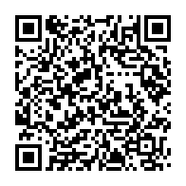
Веб квест
«Виртуальная прогулка
по Коврову»
этап - подготовительный (21 марта - 20 мая 2022 года) - регистрация команды МДОУ
Регистрацию проводит координатор команды (назначается руководителем МДОУ).
I этап – «Визитная карточка» (01 июня - 15 сентября 2022 года);
II этап – «Мы гордимся Воспитателем! » (16 - 30 сентября 2022 года);
III этап – «Природа родного края» (01 - 31 октября 2022 года);
этап – «Ковров - трудовая держава» (01 – 30 ноября года);
этап – «Традиции Малой Родины» (01 -31 декабря 2022 года);
этап – «Ковров - спортивная держава» (10 – 31 января 2023 года);
VII этап – «Культурное наследие Коврова» (01 – 20 февраля 2023 г);
VIII этап – «Колыбель талантов» (21 февраля – 15 марта 2023 года); IХ этап – «Литературная страничка» (16 марта – 15 апреля 2023 года);
Х этап – «Ковров исторический» (16 апреля - 10 мая 2023 года);
ХI этап – «Промыслы и ремесла Владимирского края» (11 апреля – 31 мая 2023 года);
ХII этап – «Заключительный» (01 - 15 июня 2023 года).

Slide 6
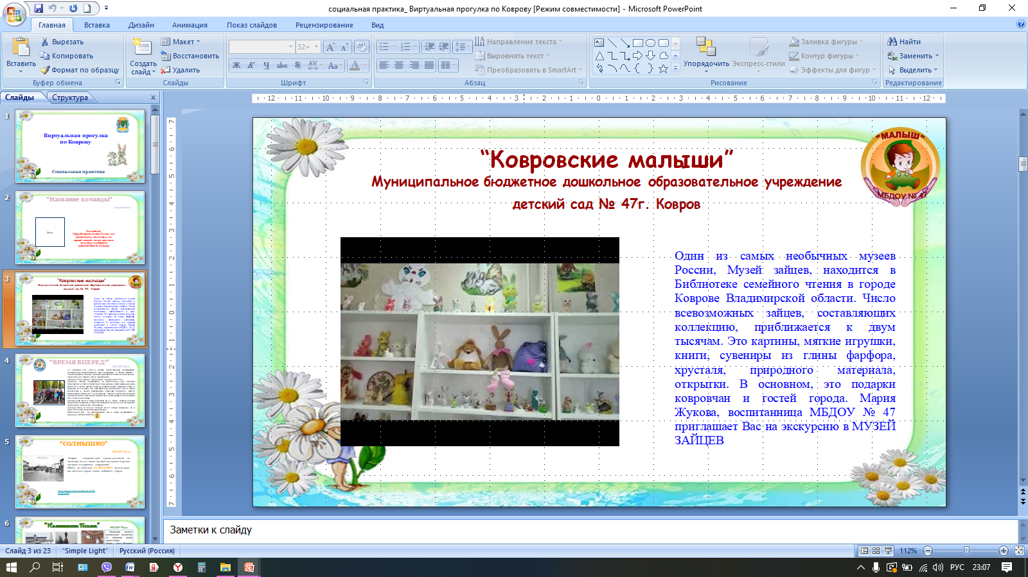


Slide 7
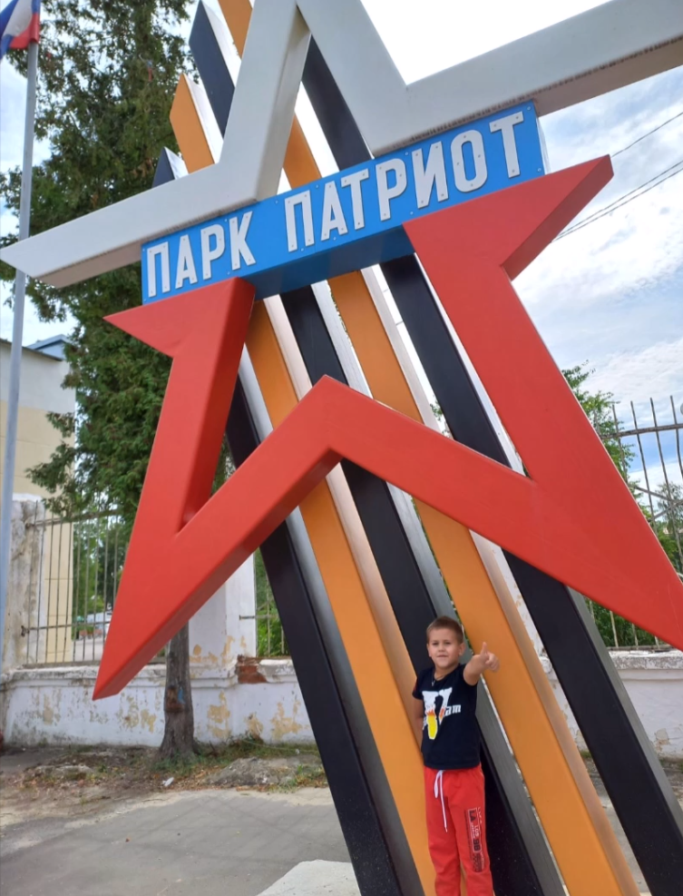
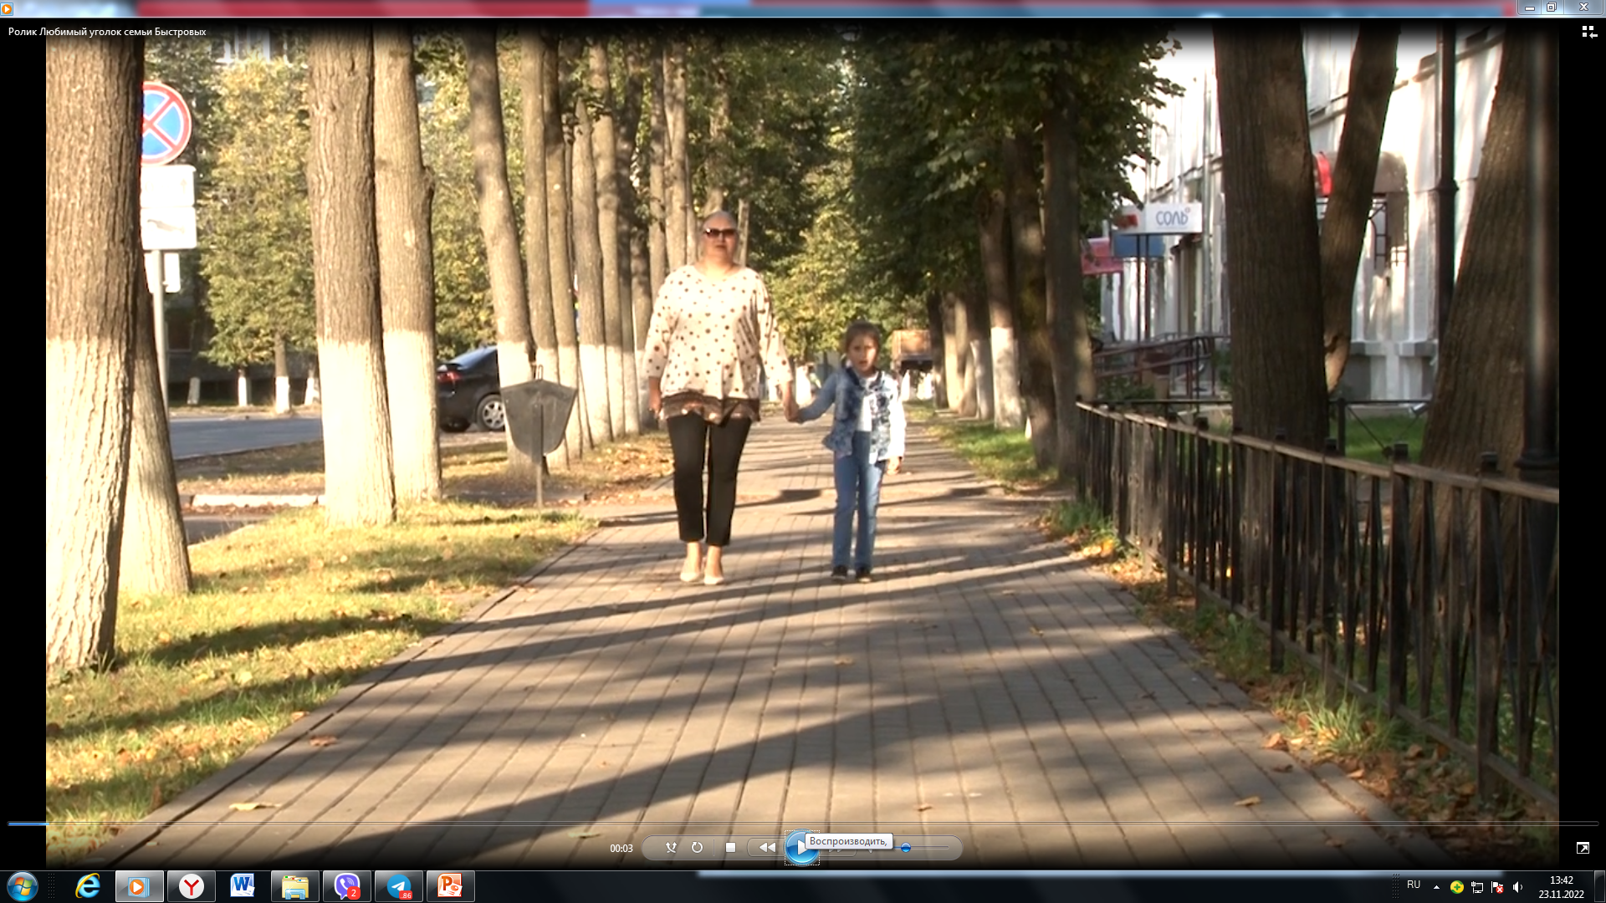

Slide 8
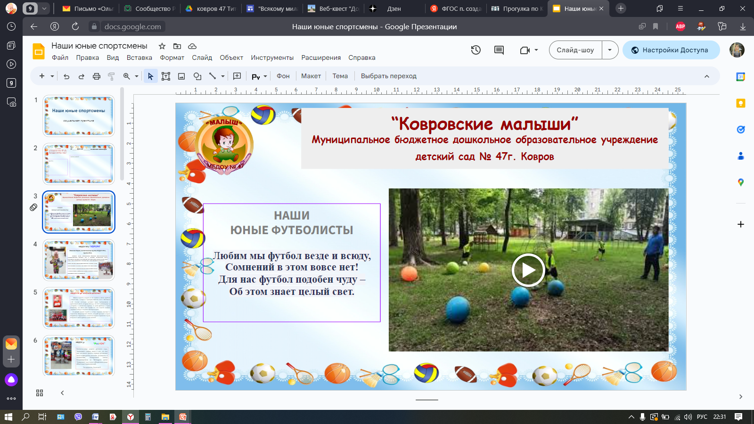


Slide 9

Результативность проекта
У дошкольников сформированы навыки взаимодействия со сверстниками, взаимопомощи, умения работать в команде.
Дошкольники имеют первоначальные представления о стране, в которой живут, Малой Родине, ее традициях, культуре, героях, о географическом разнообразии, многонациональности, важнейших исторических событиях
У педагогов наблюдается профессиональное самосовершенствование и рост творческого потенциала в области патриотического воспитания посредством работы с технологией «веб-квест».
Родители активные участники образовательного процесса в области нравственно-патриотического воспитания детей дошкольного возраста через участие совместно с детьми в образовательных веб-квестах патриотической направленности

Slide 10
Благодарю за внимание!
МБДОУ № 47, город Ковров
Тел (8 (49232) 5-42-98,
эл почта: mbdou.malich47@yandex.ru

